Slide 1
第 15 章 近似算法
如果一个问题是个NPC问题，怎么办呢？找一个快速的近似算法(Approximation algorithm)或者一个启发式算法(Heuristic algorithm)成为解决问题的最重要手段。本章首先介绍如何评价一个近似算法，然后通过几个例子说明常用的近似算法的设计和分析方法。主要例子有：
• 顶点覆盖问题；
MAX-3-SAT问题；
加权的顶点覆盖问题;
货郎担问题.

Slide 2
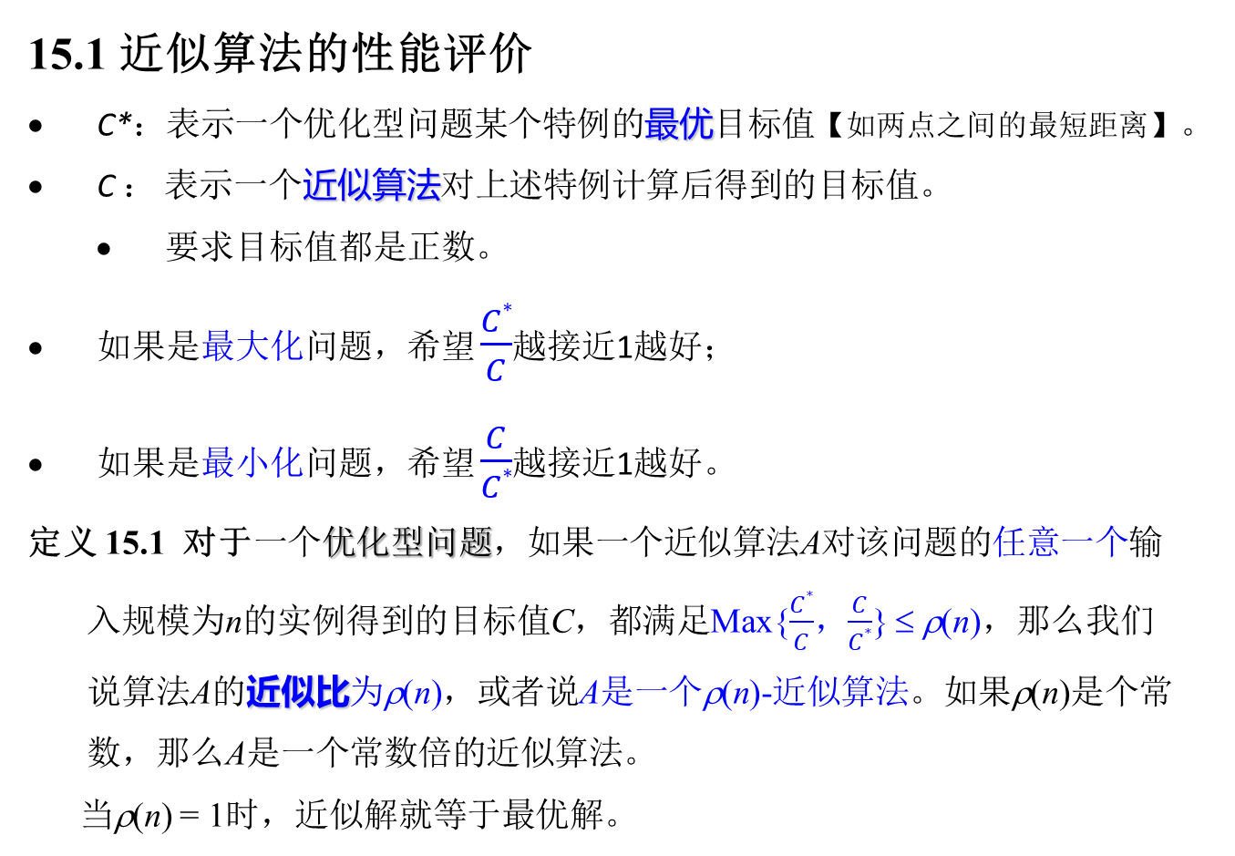
15.1 近似算法的性能评价
C*：表示一个优化型问题某个特例的最优目标值【如两点之间的最短距离】。
C ： 表示一个近似算法对上述特例计算后得到的目标值。
要求目标值都是正数。
如果是最大化问题，希望 $\frac{C∗}{C}$越接近1越好；
如果是最小化问题，希望 $\frac{C}{C∗}$越接近1越好。
定义 15.1 对于一个优化型问题，如果一个近似算法A对该问题的任意一个输入规模为n的实例得到的目标值C，都满足Max{$\frac{C∗}{C}$，$\frac{C}{C∗}$} ≤ ρ(n)，那么我们说算法A的近似比为ρ(n)，或者说A是一个ρ(n)-近似算法。如果ρ(n)是个常数，那么A是一个常数倍的近似算法。
当ρ(n) = 1时，近似解就等于最优解。
两个值都 ≥ 1
Notes:
前者（最大化问题），$\frac{C∗}{C}$ ≥1；任何算法肯定比最优解小，看差多少？
后者（最小化问题），$\frac{C}{C∗}$ ≥1….所以这两个式子都是≥1的.

Slide 3
1) 顶点覆盖问题
一个简单的O(n+m)的近似算法是：
1）从图中任意取一条边，(u, v) ∈ E，并把点u和v都加入集合S中；
2）把被顶点u和v覆盖/关联的边从图G中刪去；
3）在剩下的边中继续重复上述步骤1)—2)，直到图中不再有边为止——这时，图中所有的边都已被S中顶点所覆盖。
Approx-Vertex-Cover(G(V, E))
1. S ← ∅； //顶点集合S初始为空
2. E′ ← E ； //做一个copy以保护原来的网络不受影响
3. while E′ ≠ ∅
4. select an edge (u, v) ∈E′ //任选一条边(u, v)
5. S ← S ∪{u, v} //把 u 和 v加入集合S
6. E′ ← E′ – {(x, y) | x = u or y = v} //刪除图中与u 或 v关联的所有边
7. endwhile
8. return S
End

Slide 4
例15.1 下图给出了近似算法Approx-vertex-cover的例子。
a
b
c
d
a
b
c
d
e
f
g
h
e
f
g
h
(a) 图 G
(b) 选取边(a, e)，S = {a, e}。虚线表示刪除 的边，{(a, e), (a, b), (b, e), (e, f)}。
a
b
c
d
a
b
c
d
e
f
g
h
e
f
g
h
(c) 选取(c, f)，S = {a, e, c, f}，再刪除边 {(c, f), (b, c), (f, g)}。
(d) 选取(d, h)，S = {a, e, c, f, d, h}，再刪除边{(d, h), (g, h), (b, h), (d, g)}。

Slide 5
a
b
c
d
a
b
c
d
e
f
g
h
e
f
g
h
(e) Approx-Vertex-Cover算法产生的近似解S = {a, e, c, f, d, h}是6个点的覆盖。
(f) 最优解是5个点，例如S_{opt} = {a, b, f, g, d}。
定理15.1 算法Approx-Vertex-Cover是一个2-近似算法。
证明：当算法结束时，图中所有的边都因与集合S中某个顶点关联而被删去，因而S是一个顶点覆盖。假设Approx-Vertex-Cover算法一共选了k条边，那么这个解S的目标值为C = 2k。再考虑最优解C*。可以看出，在近似算法每次选中一条边(u, v)时，近似算法同时选了{u}+{v}两个顶点，而任何最优解必需至少包含顶点u或v，两者之一必须被选上。又因为近似算法所选取的边都拥有完全不同的顶点，所以任何最优解必需包含集合S中的至少k个顶点。因而有C/C* ≤ 2k/k = 2。
Notes:
任何最优解必须至少包含顶点u或v——这是因为根据顶点覆盖的定义，图中任何一条边，都至少有一个端点属于顶点覆盖集.
最优解不唯一，把g替换为h，仍然是最优解

Slide 6
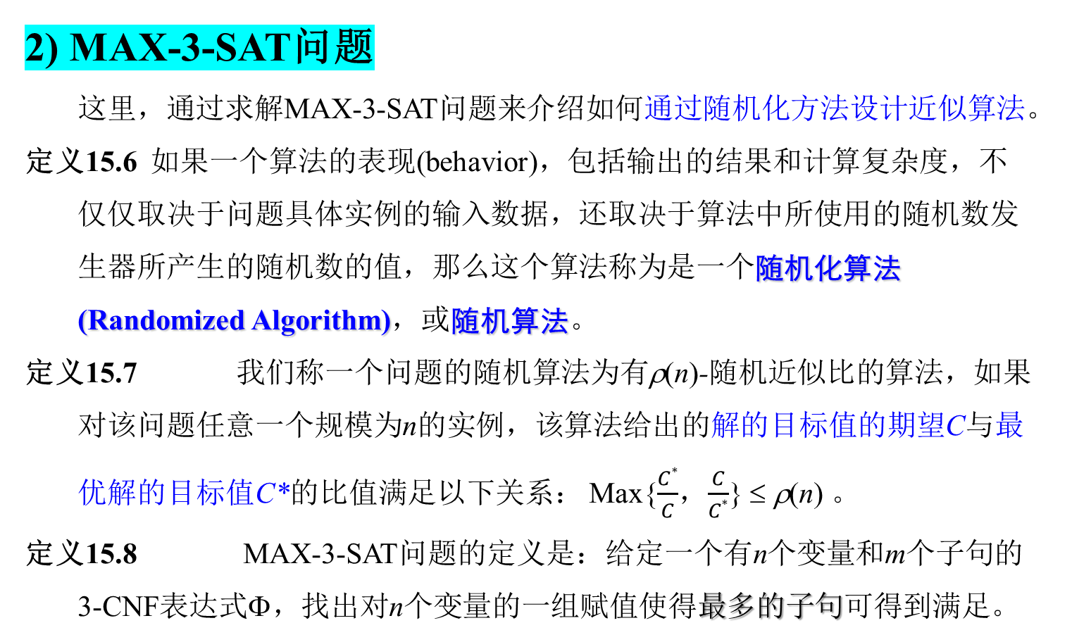
2) MAX-3-SAT问题
这里，通过求解MAX-3-SAT问题来介绍如何通过随机化方法设计近似算法。
定义15.6 如果一个算法的表现(behavior)，包括输出的结果和计算复杂度，不仅仅取决于问题具体实例的输入数据，还取决于算法中所使用的随机数发生器所产生的随机数的值，那么这个算法称为是一个随机化算法(Randomized Algorithm)，或随机算法。
定义15.7 我们称一个问题的随机算法为有ρ(n)-随机近似比的算法，如果对该问题任意一个规模为n的实例，该算法给出的解的目标值的期望C与最优解的目标值C*的比值满足以下关系： Max{$\frac{C∗}{C}$，$\frac{C}{C∗}$} ≤ ρ(n) 。
定义15.8 MAX-3-SAT问题的定义是：给定一个有n个变量和m个子句的3-CNF表达式Φ，找出对n个变量的一组赋值使得最多的子句可得到满足。

Slide 7
显然，当要求一组赋值使得所有m个子句都得到满足时，MAX-3-SAT问题就变成了3-SAT问题。所以，MAX-3-SAT问题可看作3-SAT问题的一个扩展。我们假定Φ含n个变量，x₁, x₂, …, x_{n}, 并且每个变量x_{i}和它的非¬x_{i}不能同时出现在一个子句中，因为这样的子句可被任何一组赋值满足，不需要研究。下面给出一个非常简单的随机算法来解这个MAX-3-SAT问题。
Randomized-MAX-3-SAT(Φ)
for i ←1 to n
v ← Random number (0 or 1) //产生0或1的随机数，各占50%机率
if v = 1
then x_{i} ← 1 （¬x_{i} ← 0）
else x_{i} ← 0 （¬x_{i} ← 1 ）
endif
endfor
End

Slide 8
下面定理证明上面的随机算法有很好的近似比。
定理15.6 假设Φ是一个有n个变量和m个子句的3-CNF表达式，算法Randomized-MAX-3-SAT中每个变量被随机赋值0和1的概率都是1/2，因此，该算法的随机近似比是ρ(n, m) = 8/7。
证明：假设Φ的n个变量是x₁, x₂, …, x_{n}, m个子句是C₁, C₂, …, C_{m}。我们为每个子句定义一个值为0和1的指示(indicator)随机变量y_{j}, 1 ≤ j ≤ m，如下：
如果该子句 C_{j} 被满足，那么y_{j} = 1，否则 y_{j} = 0。
我们假定子句C_{j}中3 个文字的取值是互相独立的, 所以有：
Prob [C_{j} 被满足] = 1- Prob [C_{j} 未被满足]
= 1 - Prob [C_{j} 中三个“文字”全部被赋值为0]
= 1- (1/2)×(1/2)×(1/2)
= 7/8.
(接下页)
Notes:
3-CNF： 3合取范式…
最大化 C*/C，最优解的目标值比近似解的目标值

Slide 9
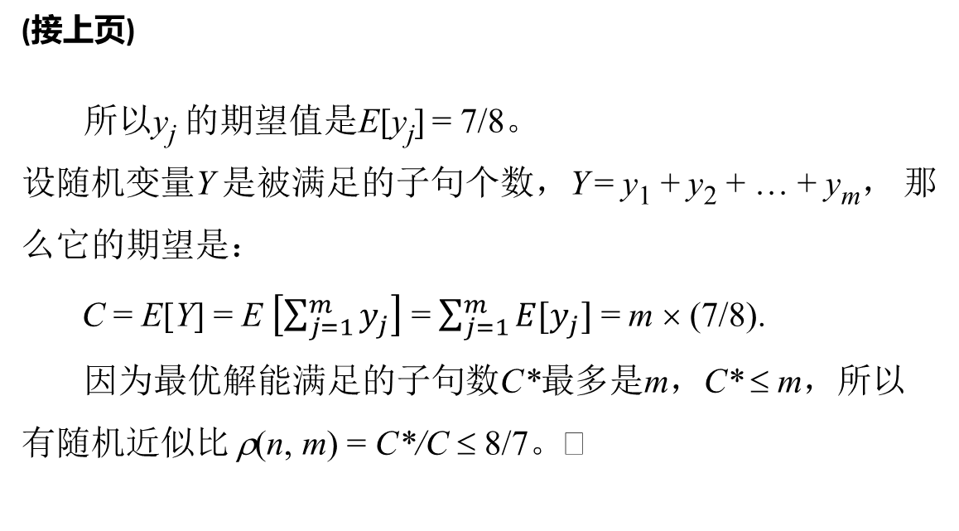
(接上页)
所以y_{j} 的期望值是E[y_{j}] = 7/8。
设随机变量Y 是被满足的子句个数，Y = y₁ + y₂ + … + y_{m}， 那么它的期望是：
C = E[Y] = E $\left[\sum_{j=1}^{m}{y_{j}}\right]$ = $\sum_{j=1}^{m}{{E[y}_{j}]}$ = m × (7/8).
因为最优解能满足的子句数C*最多是m，C* ≤ m，所以有随机近似比 ρ(n, m) = C*/C ≤ 8/7。

Slide 10
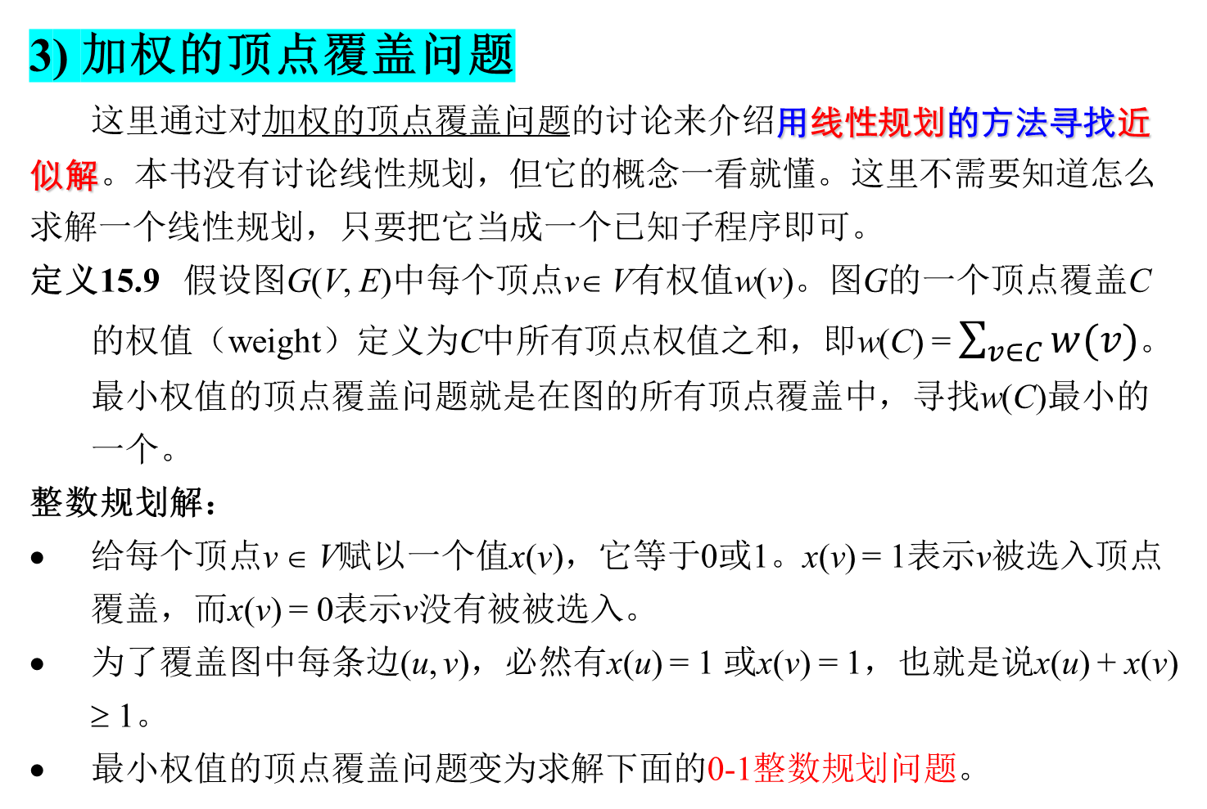
3) 加权的顶点覆盖问题
这里通过对加权的顶点覆盖问题的讨论来介绍用线性规划的方法寻找近似解。本书没有讨论线性规划，但它的概念一看就懂。这里不需要知道怎么求解一个线性规划，只要把它当成一个已知子程序即可。
定义15.9 假设图G(V, E)中每个顶点v∈ V有权值w(v)。图G的一个顶点覆盖C的权值（weight）定义为C中所有顶点权值之和，即w(C) = $\sum_{v∈C}{w(v)}$。最小权值的顶点覆盖问题就是在图的所有顶点覆盖中，寻找w(C)最小的一个。
整数规划解：
给每个顶点v ∈ V赋以一个值x(v)，它等于0或1。x(v) = 1表示v被选入顶点覆盖，而x(v) = 0表示v没有被被选入。
为了覆盖图中每条边(u, v)，必然有x(u) = 1 或x(v) = 1，也就是说x(u) + x(v) ≥ 1。
最小权值的顶点覆盖问题变为求解下面的0-1整数规划问题。

Slide 11
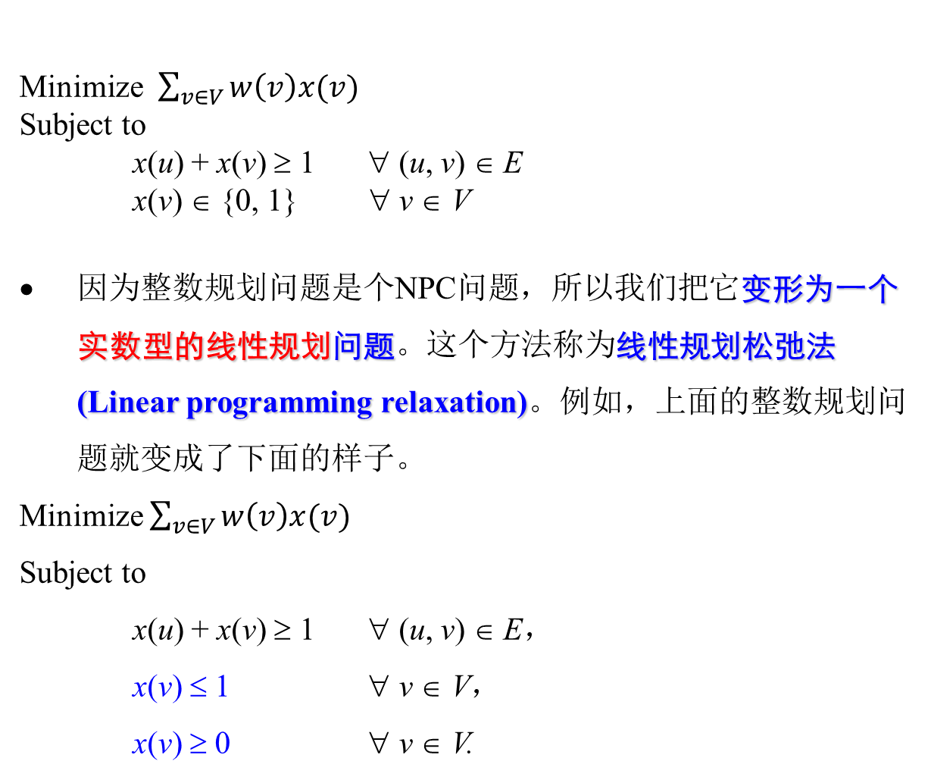
Minimize $\sum_{v∈V}{w\left(v\right)x(v)}$
Subject to
x(u) + x(v) ≥ 1 ∀ (u, v) ∈ E
x(v) ∈ {0, 1} ∀ v ∈ V
• 因为整数规划问题是个NPC问题，所以我们把它变形为一个实数型的线性规划问题。这个方法称为线性规划松弛法(Linear programming relaxation)。例如，上面的整数规划问题就变成了下面的样子。
Minimize $\sum_{v∈V}{w\left(v\right)x(v)}$
Subject to
x(u) + x(v) ≥ 1 ∀ (u, v) ∈ E，
x(v) ≤ 1 ∀ v ∈ V，
x(v) ≥ 0 ∀ v ∈ V.

Slide 12
因为任一个0-1整数规划的可行解也是变化后的线性规划的一个可行解，所以转换之后的线性规划的最优解一定不会大于转换前0-1整数规划问题的最优解，因此是转换前最优解的一个下界。
下面算法显示如何用转换后的线性规划来得出原问题的一个近似解。
Approx-Min-Weight-VC(G, w)
1. C ← ∅
2. 求出上述线性规划的最优解, x(v)； //x(v)表示向量(x(v₁), x(v₂), …, x(v_{n}))
3. for each v ∈ V
4. if x(v) ≥ 1/2
5. then C ← C ∪ {v} //等价于：x(v) ← 1
6. endif
7. endfor
8. return C
9. End

Slide 13
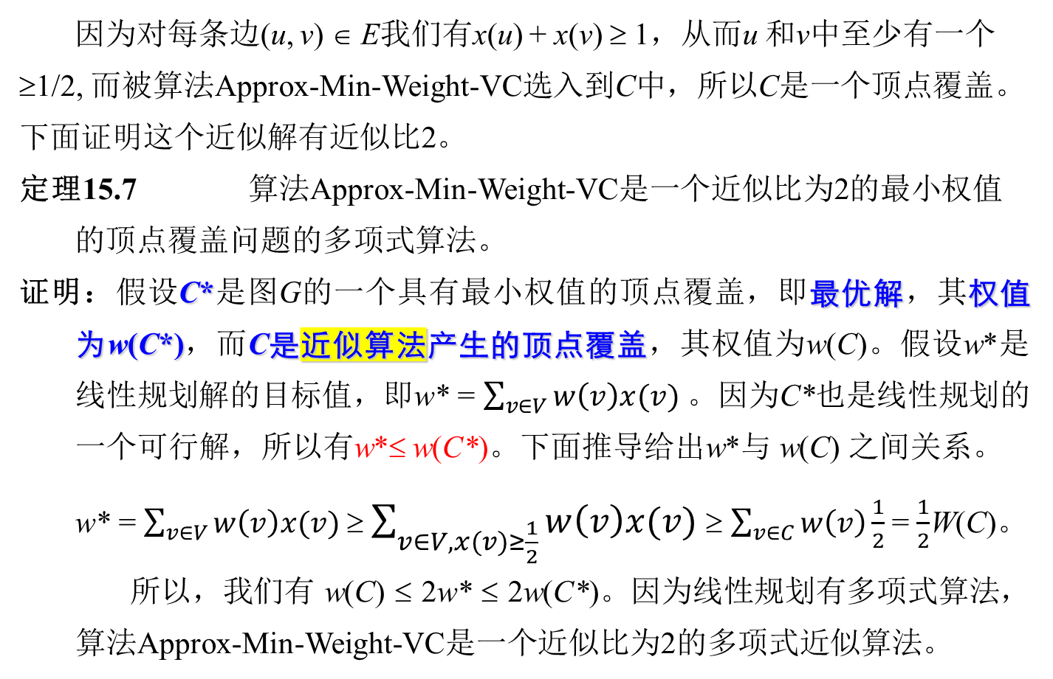
因为对每条边(u, v) ∈ E我们有x(u) + x(v) ≥ 1，从而u 和v中至少有一个≥1/2, 而被算法Approx-Min-Weight-VC选入到C中，所以C是一个顶点覆盖。下面证明这个近似解有近似比2。
定理15.7 算法Approx-Min-Weight-VC是一个近似比为2的最小权值的顶点覆盖问题的多项式算法。
证明：假设C*是图G的一个具有最小权值的顶点覆盖，即最优解，其权值为w(C*)，而C是近似算法产生的顶点覆盖，其权值为w(C)。假设w*是线性规划解的目标值，即w* = $\sum_{v∈V}{w\left(v\right)x(v)}$。因为C*也是线性规划的一个可行解，所以有w*≤ w(C*)。下面推导给出w*与 w(C) 之间关系。
w* = $\sum_{v∈V}{w\left(v\right)x(v)}$≥ $\sum_{v∈V, x(v)≥\frac{1}{2}}{w\left(v\right)x(v)}$≥ $\sum_{v∈C}{w\left(v\right)\frac{1}{2}}$ = $\frac{1}{2}$W(C)。
所以，我们有 w(C) ≤ 2w* ≤ 2w(C*)。因为线性规划有多项式算法，算法Approx-Min-Weight-VC是一个近似比为2的多项式近似算法。
Notes:
证明中，w*是线性规划的（最优）解的目标值，不是随意一个解. 倒数第三行第一个大于等于号的成立，是因为近似算法的解就是线性规划的最优解得到的（见代码第二行）

Slide 14
4) 货郎担问题
对一般的货郎担问题，不存在有常数倍近似比的近似算法，但对于特殊一类货郎担问题有很好的近似算法。下面先讨论这一特殊类货郎担问题，然后再讨论一般的货郎担问题。
满足三角不等式关系的货郎担问题
一个加权的图G(V, E)中，如果任意三个顶点u, v, w ∈ V之间的边(u, v)，(v, w) 和 (w, u) 满足关系w(w, u) ≤ w(u, v) + w(v, w)，那么称这个图(的权值)满足三角不等式。
定义15.4 满足三角不等式的货郎担问题定义如下：给定一个没有负权值的完全图G(V, E)和一个正数k，并且假设G(V, E)满足三角不等式，判断G是否含有一条货郎担回路使得它的总权值小于等于k？

Slide 15
定理15.2 满足三角不等式关系的货郎担问题是个NP-难问题。
证明： 我们把一般的货郎担问题多项式归约为一个满足三角不等式关系的货郎担问题。假设一般的货郎担问题的一个特例是一个没有负权值的完全图G(V, E)和正数k。现在，我们由此构造一个满足三角不等式的图G′(V′, E′)和正数k′ 。设|V| = n，这个构造步骤如下：
G′(V′, E′) ← G(V, E)；
找出E中最大的边的权值M，即M = Max{w(u, v) | w(u, v) ∈ E}；
w′(u, v) ← w(u, v) + M, ∀(u,v) ∈ E′
k′ ← k + nM
这样得到的G′满足三角不等式，这是因为任意三个顶点u, v, w ∈ V′之间的边满足：
w′(w, u) = w(w, u)+M ≤ M + M ≤ [w(u, v) + M] + [w(v, w) + M]
= w′(u, v) + w′(v, w)。
Notes:
注：一般旅行商问题不需要满足三角不等式，但这里证明了由上述方法生成的G ′满足三角不等式【见此页最下面】

Slide 16
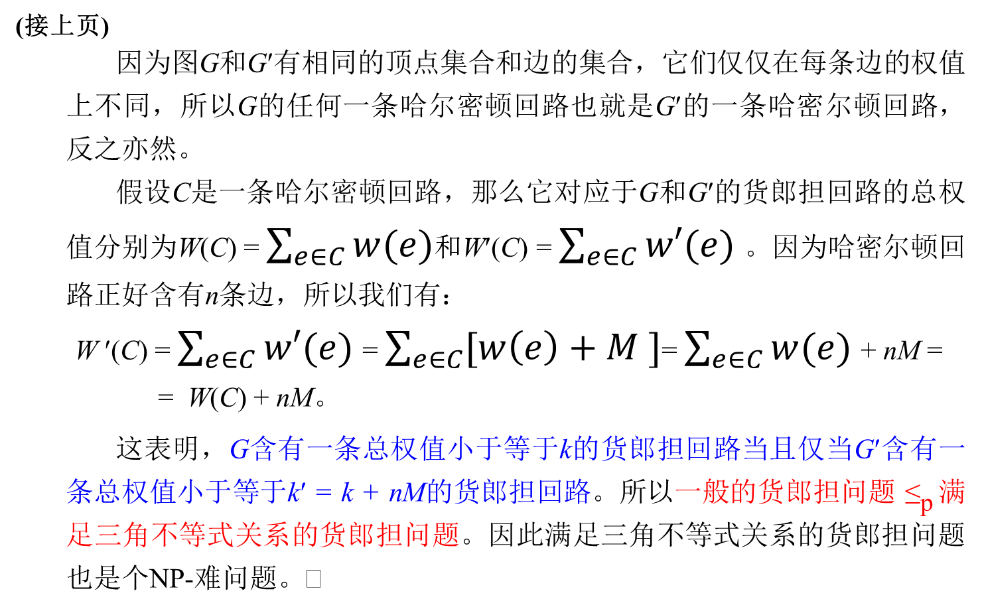
(接上页)
因为图G和G′有相同的顶点集合和边的集合，它们仅仅在每条边的权值上不同，所以G的任何一条哈尔密顿回路也就是G′的一条哈密尔顿回路，反之亦然。
假设C是一条哈尔密顿回路，那么它对应于G和G′的货郎担回路的总权值分别为W(C) = $\sum_{e∈C}{w(e)}$和W′(C) = $\sum_{e∈C}{w′(e)}$。因为哈密尔顿回路正好含有n条边，所以我们有：
W ′(C) = $\sum_{e∈C}{w′(e)}$= $\sum_{e∈C}{[w\left(e\right)+M} ]$= $\sum_{e∈C}{w(e)}$+ nM =
= W(C) + nM。
这表明，G含有一条总权值小于等于k的货郎担回路当且仅当G′含有一条总权值小于等于k′ = k + nM的货郎担回路。所以一般的货郎担问题 ≤_{p} 满足三角不等式关系的货郎担问题。因此满足三角不等式关系的货郎担问题也是个NP-难问题。

Slide 17
2-近似比的货郎担算法
对满足三角不等式的加权完全图G(V, E)，一个2-近似算法如下。
2-Approx-Triangle-TSP (G(V, E)
任意取一顶点r，r ∈ V；
用Prim算法获得G的一棵以r为根的最小生成树T；
从r开始，对T做深度优先搜索，并把顶点按发现时刻顺序排序；
假设 <v₁, v₂, …, v_{n}> 是DFS得到的顶点序列，其中v₁ = r；
输出货郎担回路: C = <v₁, v₂, …, v_{n}, v₁>。
这个算法有多项式复杂度O(|E|) = O(n²)。下面我们证明其近似比为2。让我们考虑另外一个顶点序列如下。在算法对最小生成树T做DFS时，我们顺序记录，每次向堆栈中压入一顶点后，或者在弹出一顶点后，位于栈顶的顶点。
(接下页)

Slide 18
(接上页)
当DFS沿着边(a, b)首次访问b时，把b压入而记录b一次。在弹出b时，再记录a一次【因为这时a又到了栈顶】。因此，如果我们沿着这个栈顶序列走一遍的话，树T中任一条边(a, b)和它的反向边(b, a)会正好各经过一次。下图(15-2)显示，这条路径正好是沿着T的轮廓线的回路C′，即经过T中每条边的两侧各一次的一条连续的回路。我们把这个顶点序列称为轮廓线序列。
r
r
r
a
d
a
d
a
d
b
c
e
b
c
e
b
c
e
f
g
h
f
g
h
f
g
h
(b) 树T的轮廓线: <r, a, b, a, c, a, r, d, e, f, e, g, e, h, e, d, r>
(c) 2-Approx-Triangle-TSP得到的货郎担回路
(a) 一棵生成树T
图15-2
Notes:
v

Slide 19
显然，算法输出的序列C是轮廓线序列的顶点序列的一个子序列。
由三角不等式关系可知，子序列中相邻两点间边的权值小于等于轮廓线中相同两点间路径的长度。因此，这个子序列形成的回路C的总长小于等于轮廓线C′的总长。
因为轮廓线C′的总长正好是最小生成树T中所有边权值总和的2倍，我们有W(C) ≤ W(C′) = 2W(T)。
因为图G的最小货郎担回路C*包含G的一棵生成树，它的总权值大于等于最小生成树的总权值，所以我们有：
W(C) ≤ 2W(T) ≤ 2W(C*)。
因此算法Approx-Triangle-TSP有2-近似比。
Notes:
图G的最小货郎担回路C*包含G的一个生成树，这是说，去掉回路上一条边，即为原网络的一棵生成树（未必最小）

Slide 20
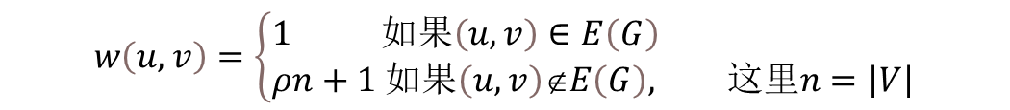
不满足三角不等式关系的一般货郎担问题
定理15.3 如果P ≠ NP，一般货郎担问题没有常数倍近似比的算法。
证明：采用反证法。假设对这一问题存在近似比为常数ρ ≥ 1的多项式近似算法A。这样的话，我们可用A来设计一个多项式算法来判断任意一个图是否有一条哈密尔顿回路。其步骤如下。
A-based-Hamilton (G(V, E))
构造一个加权的完全图G′(V′, E′) ，其中V′ = V。边(u, v)的权值为:
用算法A找出图G′的一条近似的货郎担回路C。
如果w(C) = n，则C是原图G中的一条哈密尔顿回路，否则原图G没有哈密尔顿回路。
End
$$w\left(u,v\right)=\left\{\begin{aligned}&1 如果\left(u,v\right)∈E\left(G\right) \\ &ρn+1 如果\left(u,v\right)∉E\left(G\right), 这里n=\left|V\right|\end{aligned}\right.$$
Notes:
E(G)指图G中边的集合，类似地V(G)指图G中顶点的集合
w(C)是货郎担回路的权值.

Slide 21
上面这个算法的正确性显然。因为G′是完全图而且每条边上权至少为1，所以当w(C) = n时，C上每条边权值必须等于1。因为权值等于1的边必定是原图G中的边，所以C也是G里的一条哈密尔顿回路。
反之，如果w(C) > n，那么，C必定含有至少一条不在原图G中的边，因此它的权值至少是w(C) ≥ (n-1) + (ρn+1) = (ρ + 1)n > ρn。这种情况下，我们可以判定G′中必定不存在总权值为n的货郎担回路，否则，这个实例的近似比w(C)/n > ρ, 这与“算法A的近似比为ρ”矛盾；也就是说，原图中不存在哈密尔顿回路——因此，可以得出上面的算法可以在多项式时间内解决哈密尔顿回路问题。但这与“除非P = NP，哈密尔顿回路问题没有多项式算法”相矛盾。因此，这样的算法A不可能存在.
Notes:
这里，|w(C)|指环路C的权值.

Slide 22
Baoxian Zhang, Xili Wan, Junzhou Luo, and Xiaojun Shen, “A Nearly Optimal Packet Scheduling Algorithm for Input Queued Switches with Deadline Guarantees,” IEEE Transactions on Computers, vol. 64, no. 6, pp. 1548 – 1563, June 2015. 【文中所提算法近似比为2，该期刊为CCF A类期刊】

